Slide 1
프로그래밍 언어
LEX 실습2

Slide 2
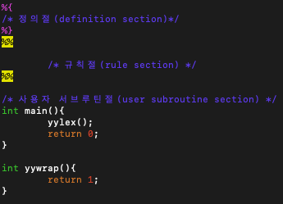
Lex 구조
정의절
규칙절
서브루틴절
Notes:
정의절과 규칙절은 반드시 있어야 한다.

Slide 3
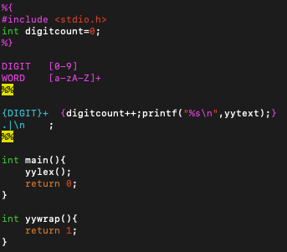
Lex 구조 - 정의절
%{
C 코드 선언 부
%}
패턴을 단순화 하기 위한
변수 선언이 가능하다.
Ex) DIGIT, WORD

Slide 4

Lex 구조 - 규칙절
입력된 문자에서 매칭되는 문자열의 패턴과 패턴이 나타났을 때 해당하는 동작으로 구성.
패 턴
연 산

Slide 5
Lex 구조 - 규칙절
정규표현식
  먼저 작성된 규칙이 먼저 선택됨
  즉 더 명시적으로 작성된 규칙이 상위에 있어야 한다.
  정의절에서 선언한 변수 사용 가능
  Lex 컴파일 시에 오류 검사
연산 부분
  C코드 사용 가능
  명시적인 처리가 없으면 default로 echo를 반환한다

Slide 6
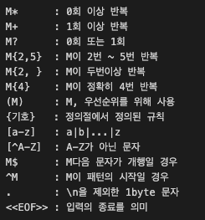

Lex 구조 - 규칙절
정규표현식
연산부

Slide 7
Q & A
Lex 과제 1, 2 질문, 유의사항
  - 테스트케이스 입력 시 출력은 강의록과 완전 동일하게 결과가 나와 야 함
  - 1번은 추가적인 채점 테스트 케이스 X
  - 2번은 문자열 전체가 danger일 때 danger 출력
  - 알려주지 않은 내용을 추가로 학습해서 사용해도 문제 없음
질문 : pemta818@gmail.com
- 메일제목 앞에 [Lex] 추가

